Slide 1
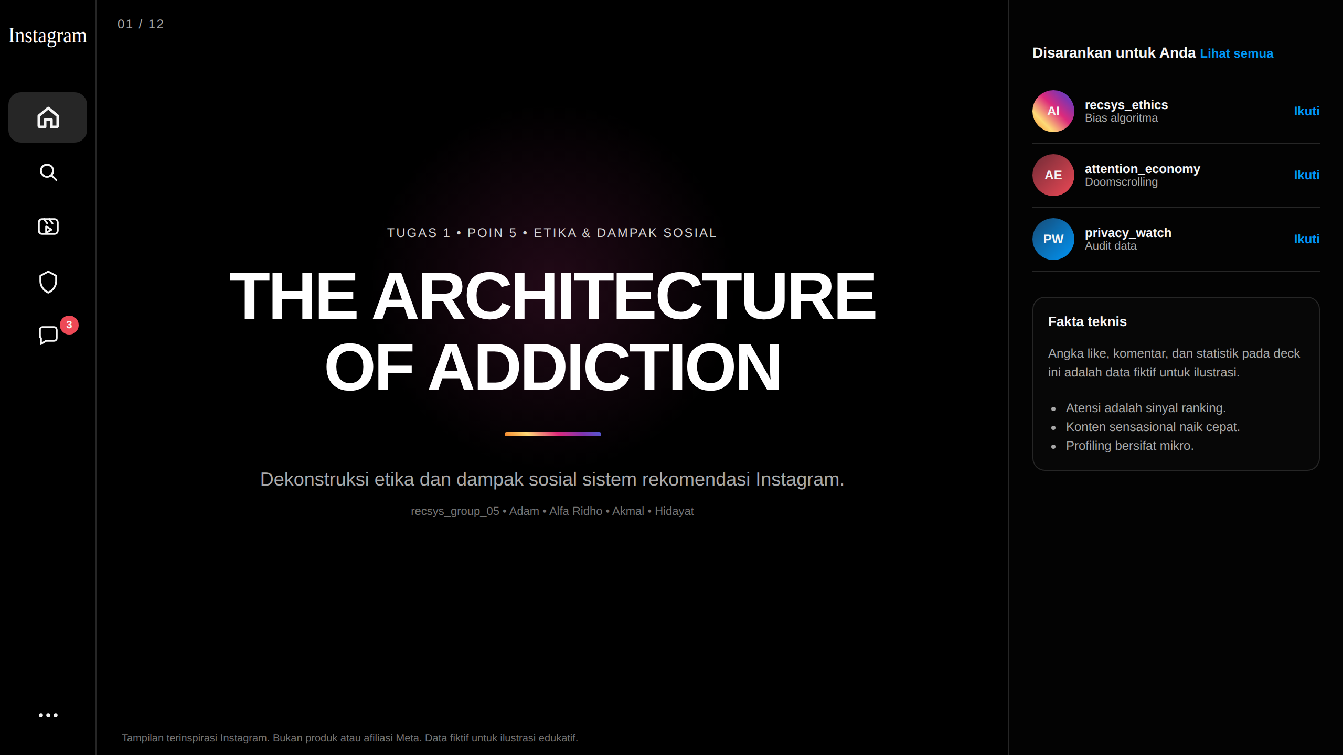
Notes:
TUGAS 1 • POIN 5 • ETIKA & DAMPAK SOSIAL THE ARCHITECTURE OF ADDICTION Dekonstruksi etika dan dampak sosial sistem rekomendasi Instagram. recsys_group_05 • Adam • Alfa Ridho • Akmal • Hidayat

Slide 2
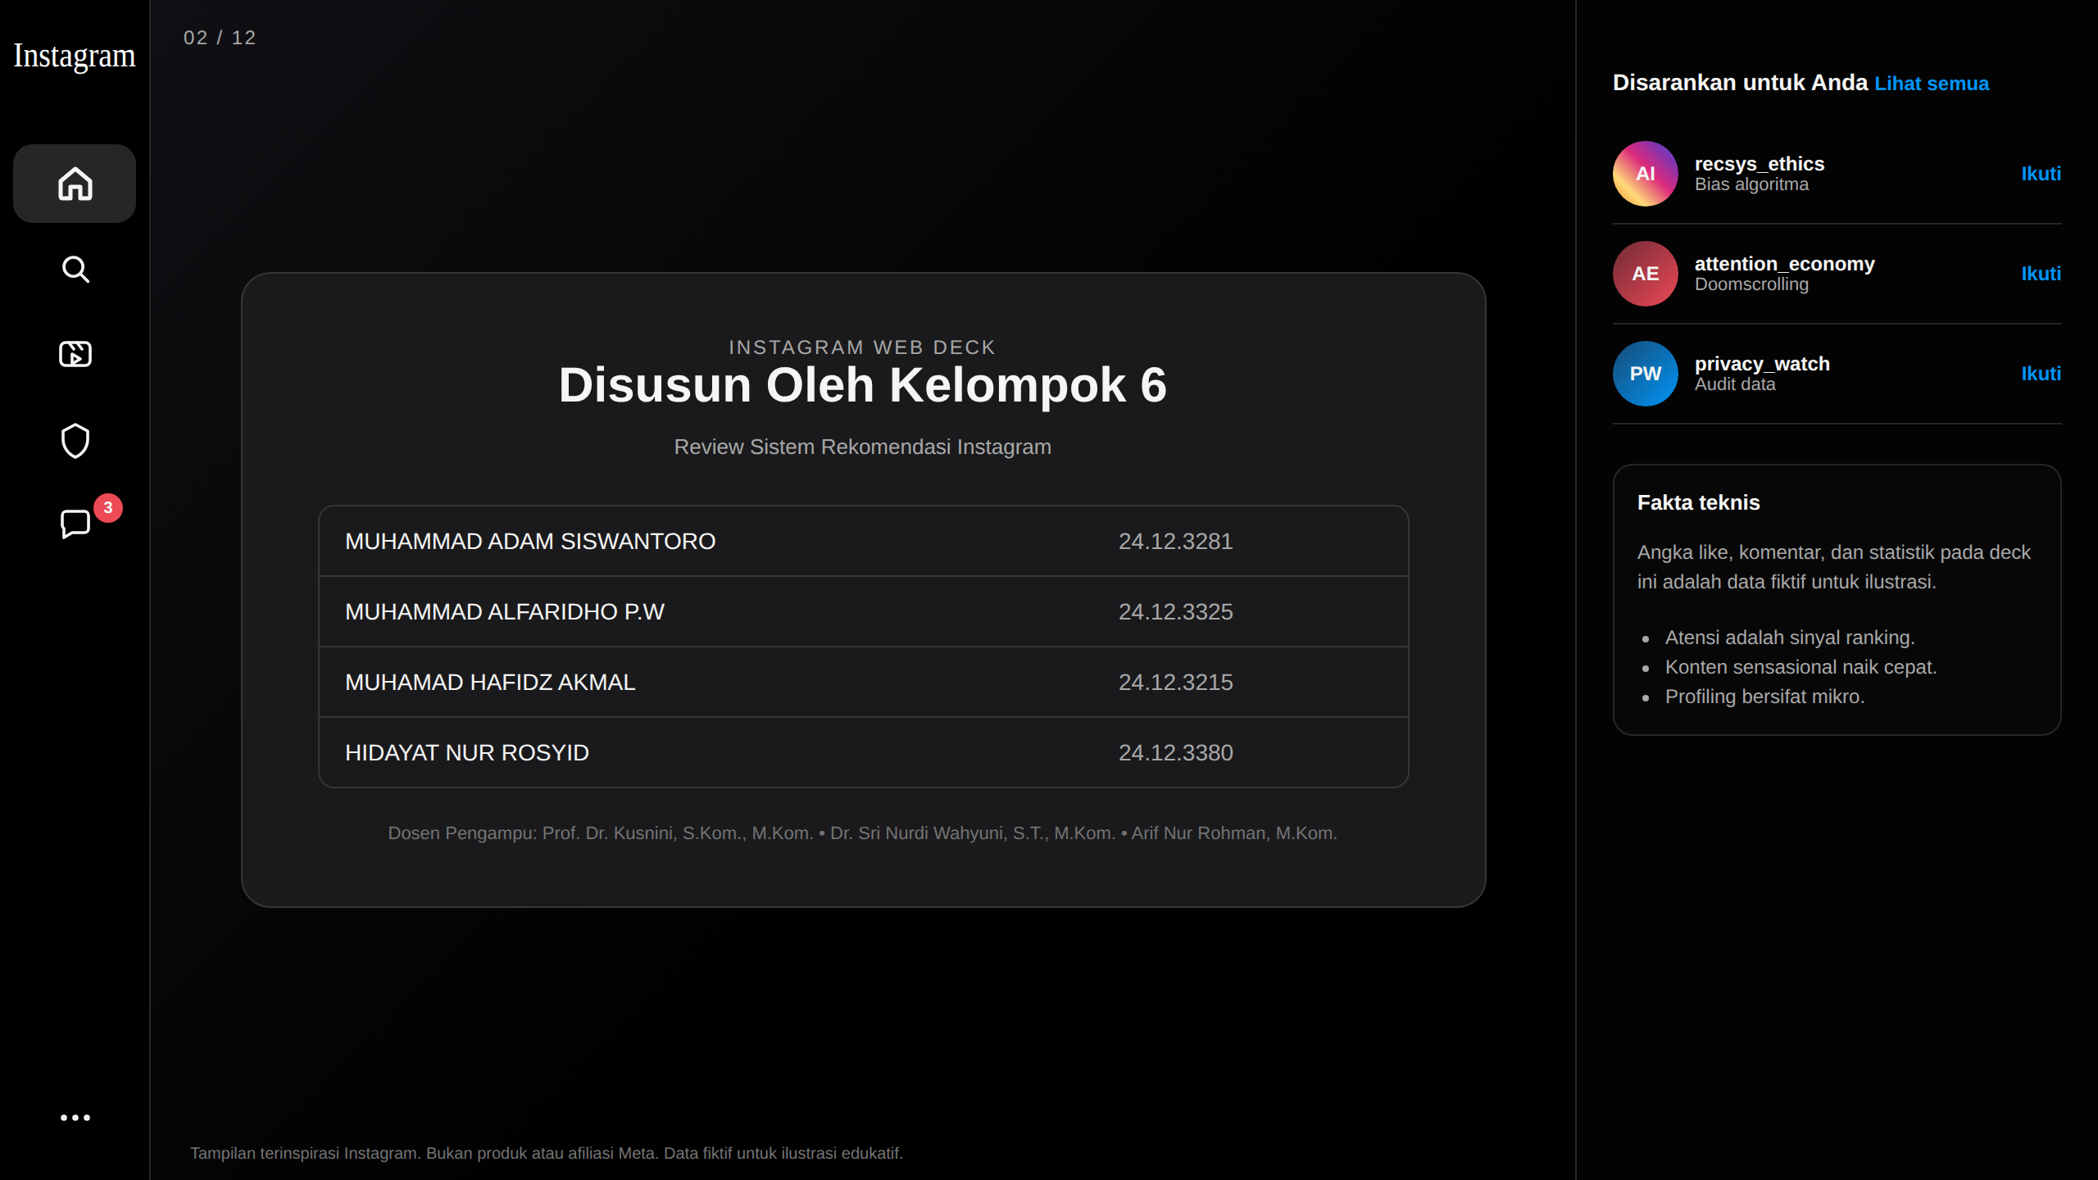
Notes:
INSTAGRAM WEB DECK Disusun Oleh Kelompok 6 Review Sistem Rekomendasi Instagram MUHAMMAD ADAM SISWANTORO 24.12.3281 MUHAMMAD ALFARIDHO P.W 24.12.3325 MUHAMAD HAFIDZ AKMAL 24.12.3215 HIDAYAT NUR ROSYID 24.12.3380 Dosen Pengampu: Prof. Dr. Kusnini, S.Kom., M.Kom. • Dr. Sri Nurdi Wahyuni, S.T., M.Kom. • Arif Nur Rohman, M.Kom.

Slide 3
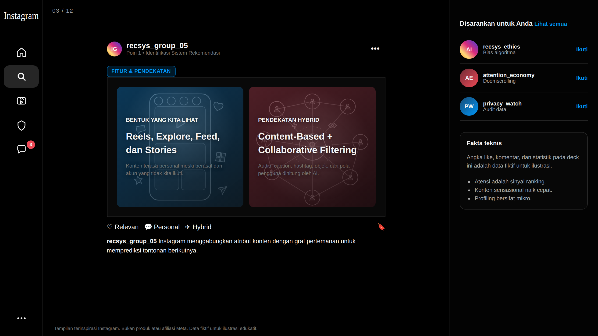
Notes:
IG recsys_group_05 Poin 1 • Identifikasi Sistem Rekomendasi ••• FITUR & PENDEKATAN BENTUK YANG KITA LIHAT Reels, Explore, Feed, dan Stories Konten terasa personal meski berasal dari akun yang tidak kita ikuti. PENDEKATAN HYBRID Content-Based + Collaborative Filtering Audio, caption, hashtag, objek, dan pola pengguna dihitung oleh AI. ♡ Relevan 💬 Personal ✈ Hybrid 🔖 recsys_group_05 Instagram menggabungkan atribut konten dengan graf pertemanan untuk memprediksi tontonan berikutnya.

Slide 4
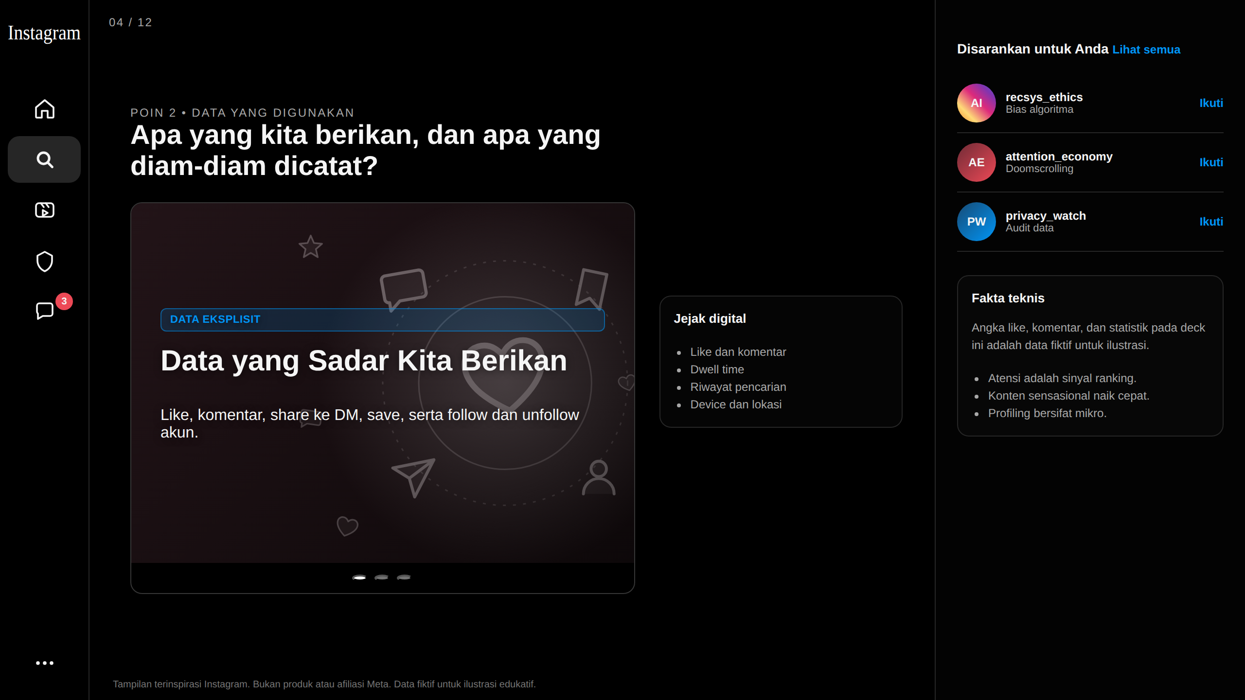
Notes:
POIN 2 • DATA YANG DIGUNAKAN Apa yang kita berikan, dan apa yang diam-diam dicatat? DATA EKSPLISIT Data yang Sadar Kita Berikan Like, komentar, share ke DM, save, serta follow dan unfollow akun. DATA IMPLISIT Data Diam-diam Dicatat Durasi menonton, video selesai atau diskip, riwayat pencarian, koneksi, perangkat, kota, dan jam aktif. PROFILING Apakah Data Pribadi Diambil? Iya, sangat banyak: minat, barang yang ingin dibeli, selera humor, dan lingkaran pertemanan. Jejak digital Like dan komentar Dwell time Riwayat pencarian Device dan lokasi

Slide 5
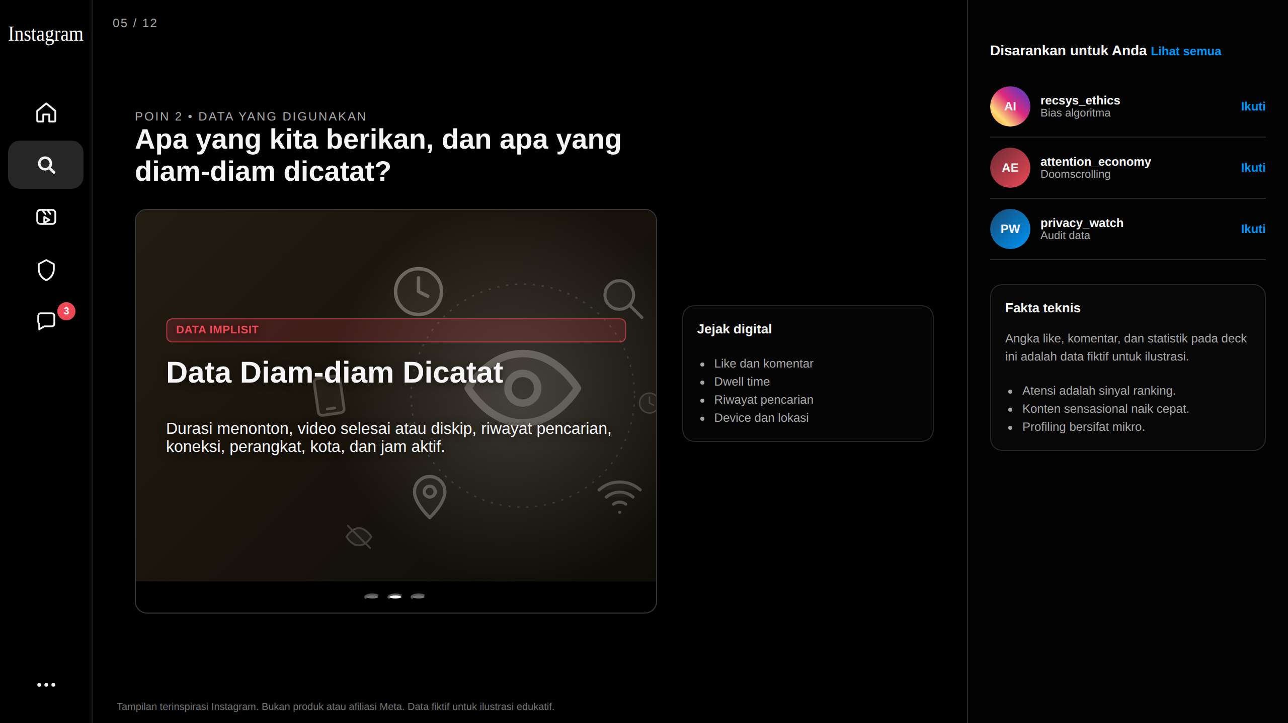
Notes:
POIN 2 • DATA YANG DIGUNAKAN Apa yang kita berikan, dan apa yang diam-diam dicatat? DATA EKSPLISIT Data yang Sadar Kita Berikan Like, komentar, share ke DM, save, serta follow dan unfollow akun. DATA IMPLISIT Data Diam-diam Dicatat Durasi menonton, video selesai atau diskip, riwayat pencarian, koneksi, perangkat, kota, dan jam aktif. PROFILING Apakah Data Pribadi Diambil? Iya, sangat banyak: minat, barang yang ingin dibeli, selera humor, dan lingkaran pertemanan. Jejak digital Like dan komentar Dwell time Riwayat pencarian Device dan lokasi

Slide 6
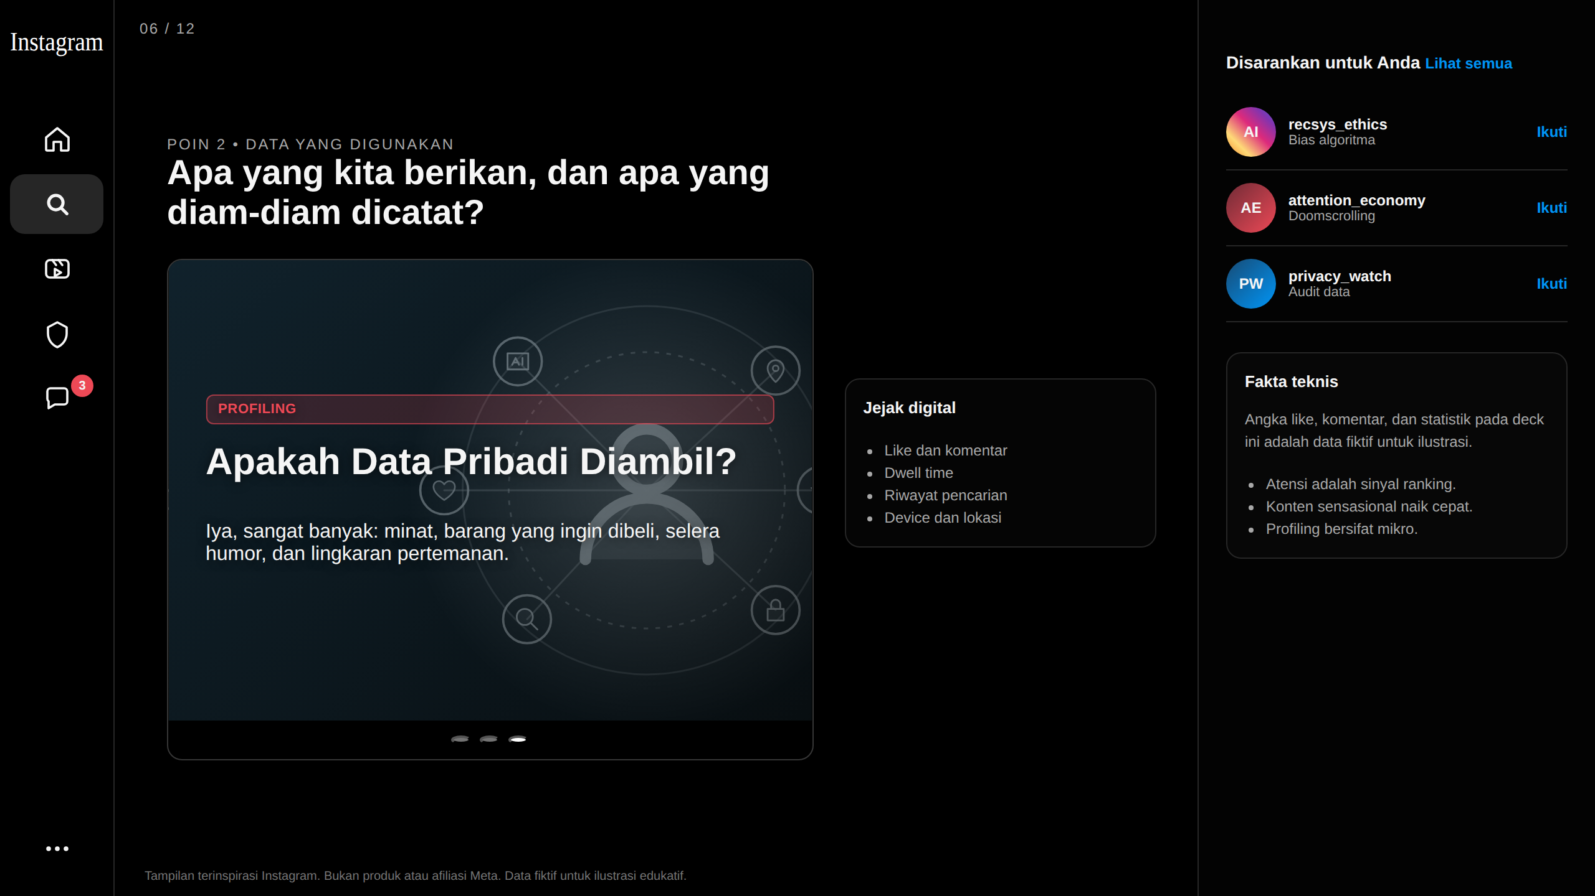
Notes:
POIN 2 • DATA YANG DIGUNAKAN Apa yang kita berikan, dan apa yang diam-diam dicatat? DATA EKSPLISIT Data yang Sadar Kita Berikan Like, komentar, share ke DM, save, serta follow dan unfollow akun. DATA IMPLISIT Data Diam-diam Dicatat Durasi menonton, video selesai atau diskip, riwayat pencarian, koneksi, perangkat, kota, dan jam aktif. PROFILING Apakah Data Pribadi Diambil? Iya, sangat banyak: minat, barang yang ingin dibeli, selera humor, dan lingkaran pertemanan. Jejak digital Like dan komentar Dwell time Riwayat pencarian Device dan lokasi

Slide 7
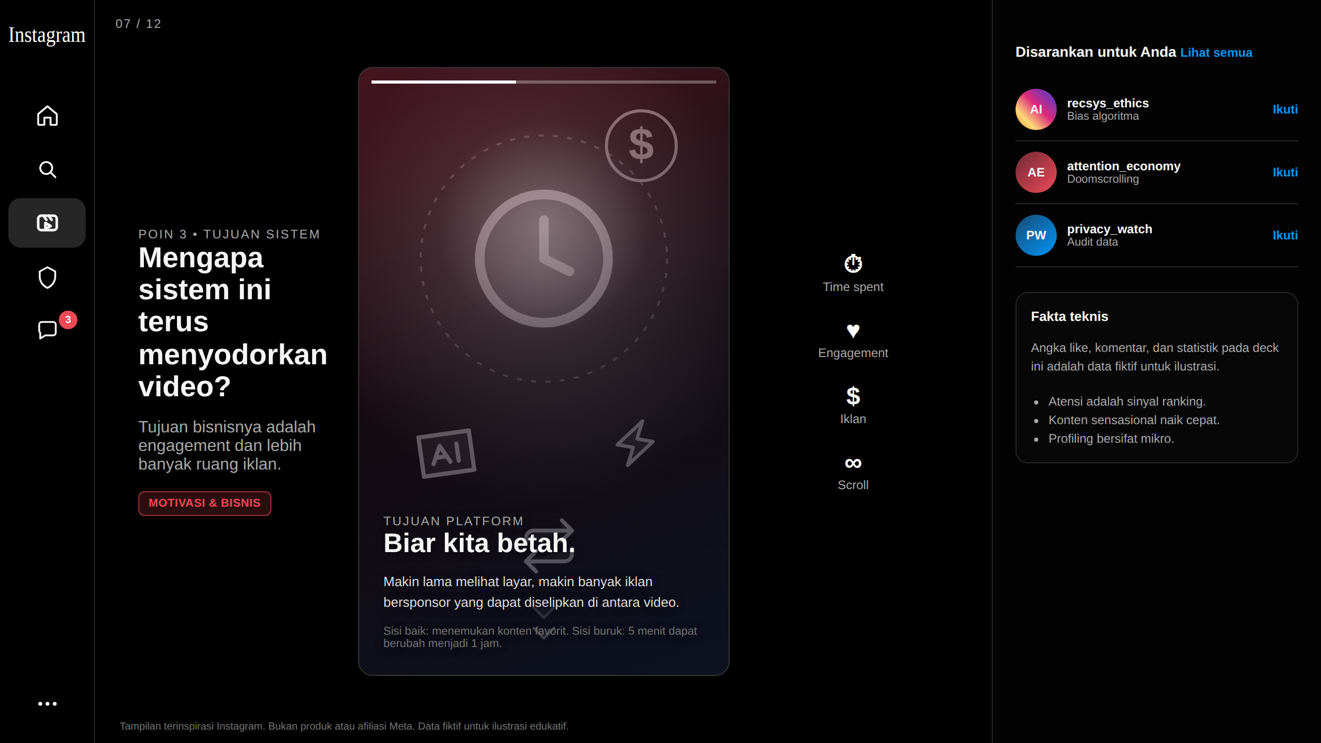
Notes:
POIN 3 • TUJUAN SISTEM Mengapa sistem ini terus menyodorkan video? Tujuan bisnisnya adalah engagement dan lebih banyak ruang iklan. MOTIVASI & BISNIS TUJUAN PLATFORM Biar kita betah. Makin lama melihat layar, makin banyak iklan bersponsor yang dapat diselipkan di antara video. Sisi baik: menemukan konten favorit. Sisi buruk: 5 menit dapat berubah menjadi 1 jam. ⏱ Time spent ♥ Engagement $ Iklan ∞ Scroll

Slide 8
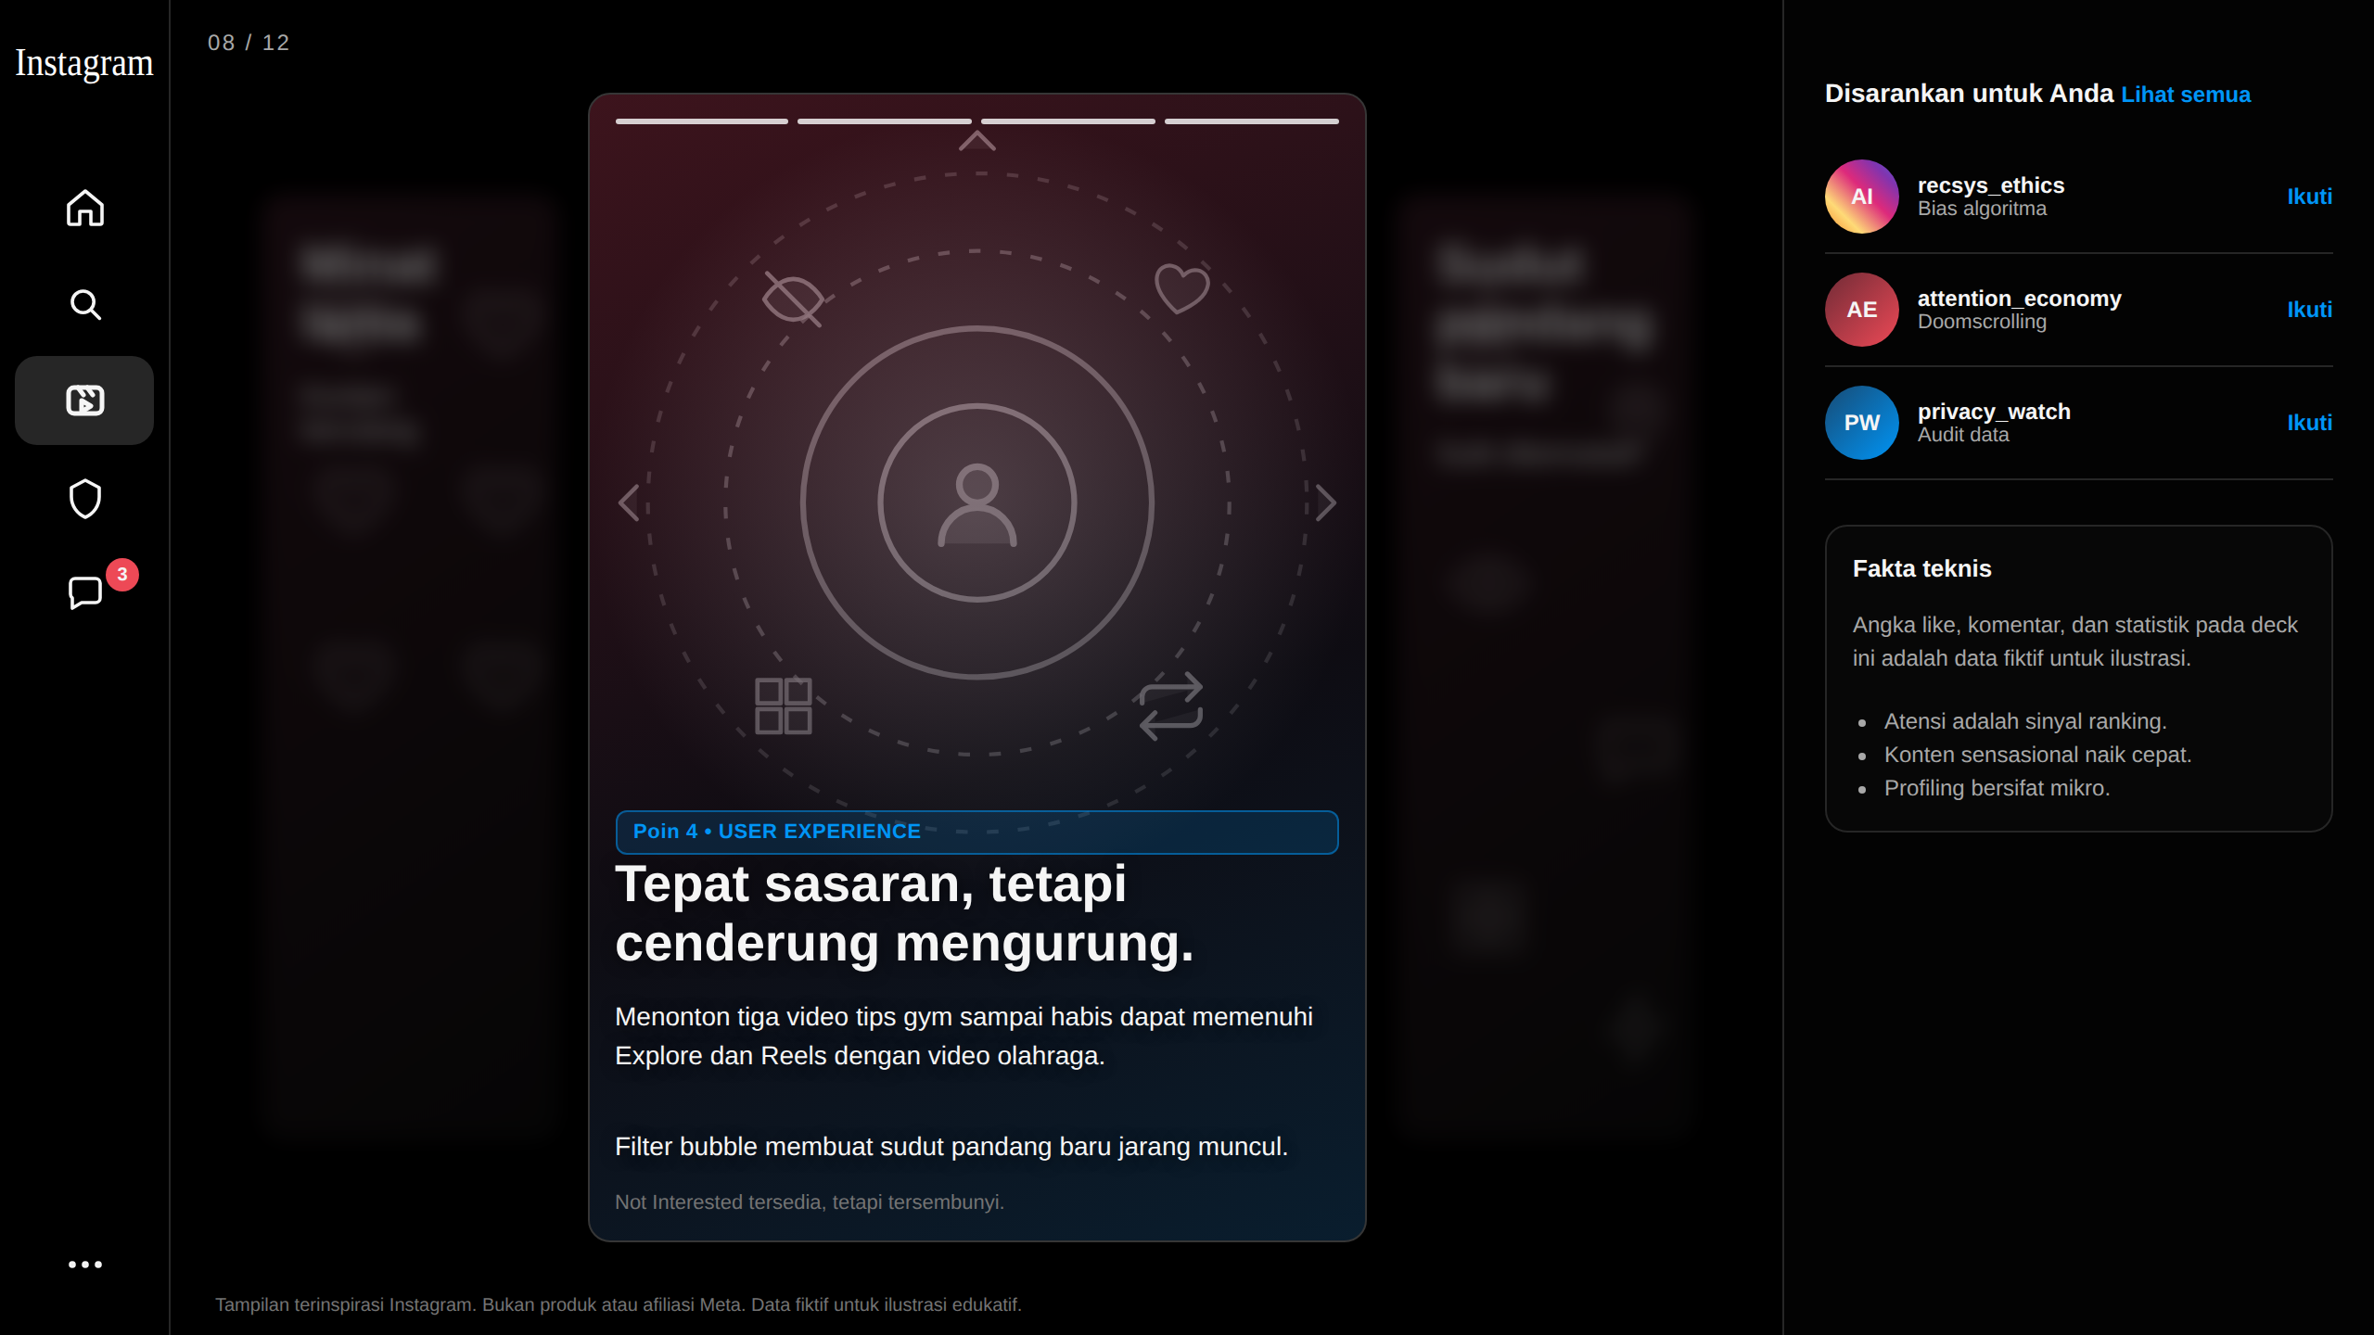
Notes:
Minat lama Konten berulang Poin 4 • USER EXPERIENCE Tepat sasaran, tetapi cenderung mengurung. Menonton tiga video tips gym sampai habis dapat memenuhi Explore dan Reels dengan video olahraga. Filter bubble membuat sudut pandang baru jarang muncul. Not Interested tersedia, tetapi tersembunyi. Sudut pandang baru Sulit ditemukan

Slide 9
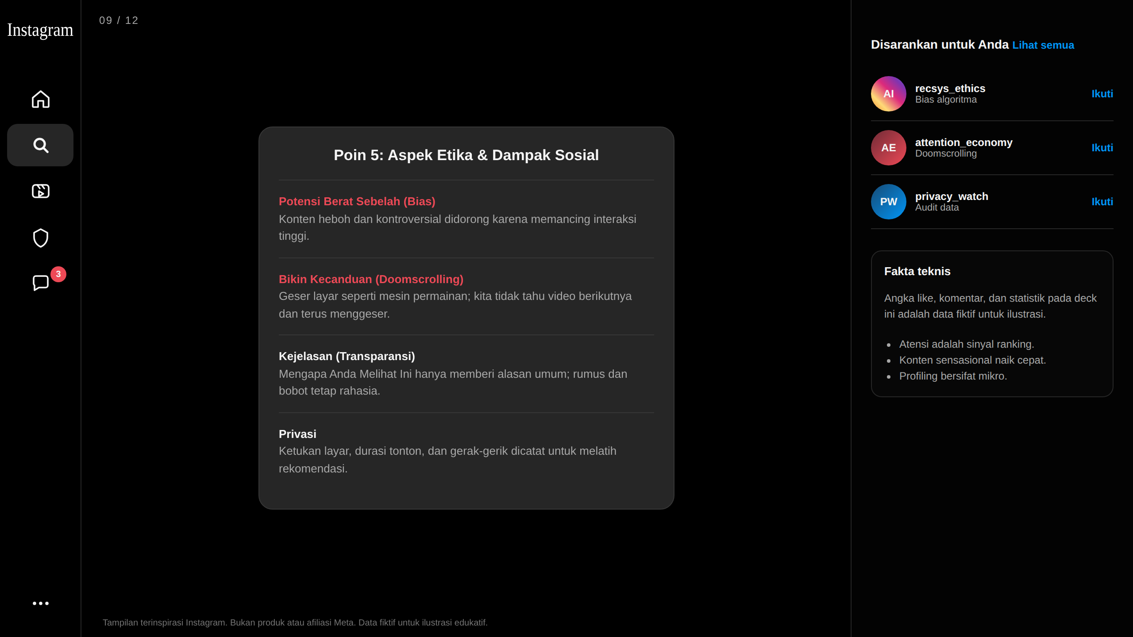
Notes:
Poin 5: Aspek Etika & Dampak Sosial Potensi Berat Sebelah (Bias) Konten heboh dan kontroversial didorong karena memancing interaksi tinggi. Bikin Kecanduan (Doomscrolling) Geser layar seperti mesin permainan; kita tidak tahu video berikutnya dan terus menggeser. Kejelasan (Transparansi) Mengapa Anda Melihat Ini hanya memberi alasan umum; rumus dan bobot tetap rahasia. Privasi Ketukan layar, durasi tonton, dan gerak-gerik dicatat untuk melatih rekomendasi.

Slide 10
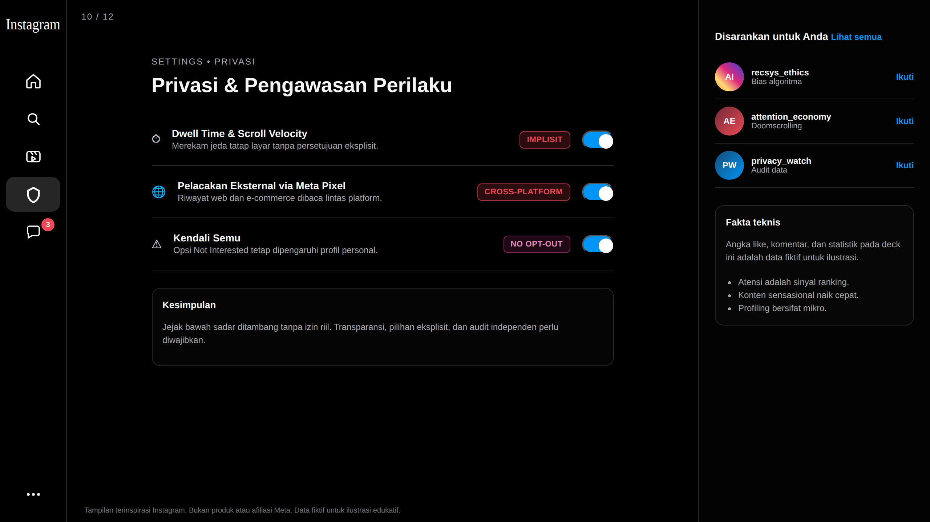
Notes:
SETTINGS • PRIVASI Privasi & Pengawasan Perilaku ⏱ Dwell Time & Scroll Velocity Merekam jeda tatap layar tanpa persetujuan eksplisit. IMPLISIT 🌐 Pelacakan Eksternal via Meta Pixel Riwayat web dan e-commerce dibaca lintas platform. CROSS-PLATFORM ⚠ Kendali Semu Opsi Not Interested tetap dipengaruhi profil personal. NO OPT-OUT Kesimpulan Jejak bawah sadar ditambang tanpa izin riil. Transparansi, pilihan eksplisit, dan audit independen perlu diwajibkan.

Slide 11
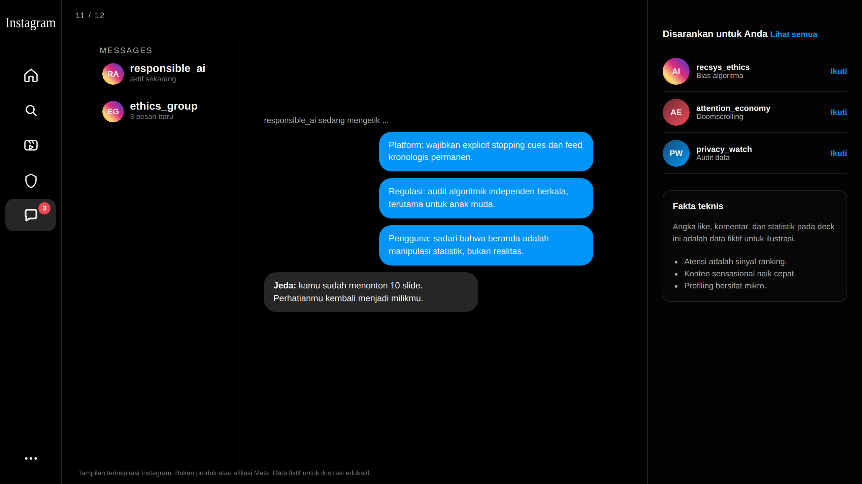
Notes:
MESSAGES RA responsible_ai aktif sekarang EG ethics_group 3 pesan baru responsible_ai sedang mengetik ... Platform: wajibkan explicit stopping cues dan feed kronologis permanen. Regulasi: audit algoritmik independen berkala, terutama untuk anak muda. Pengguna: sadari bahwa beranda adalah manipulasi statistik, bukan realitas. Jeda: kamu sudah menonton 10 slide. Perhatianmu kembali menjadi milikmu.

Slide 12
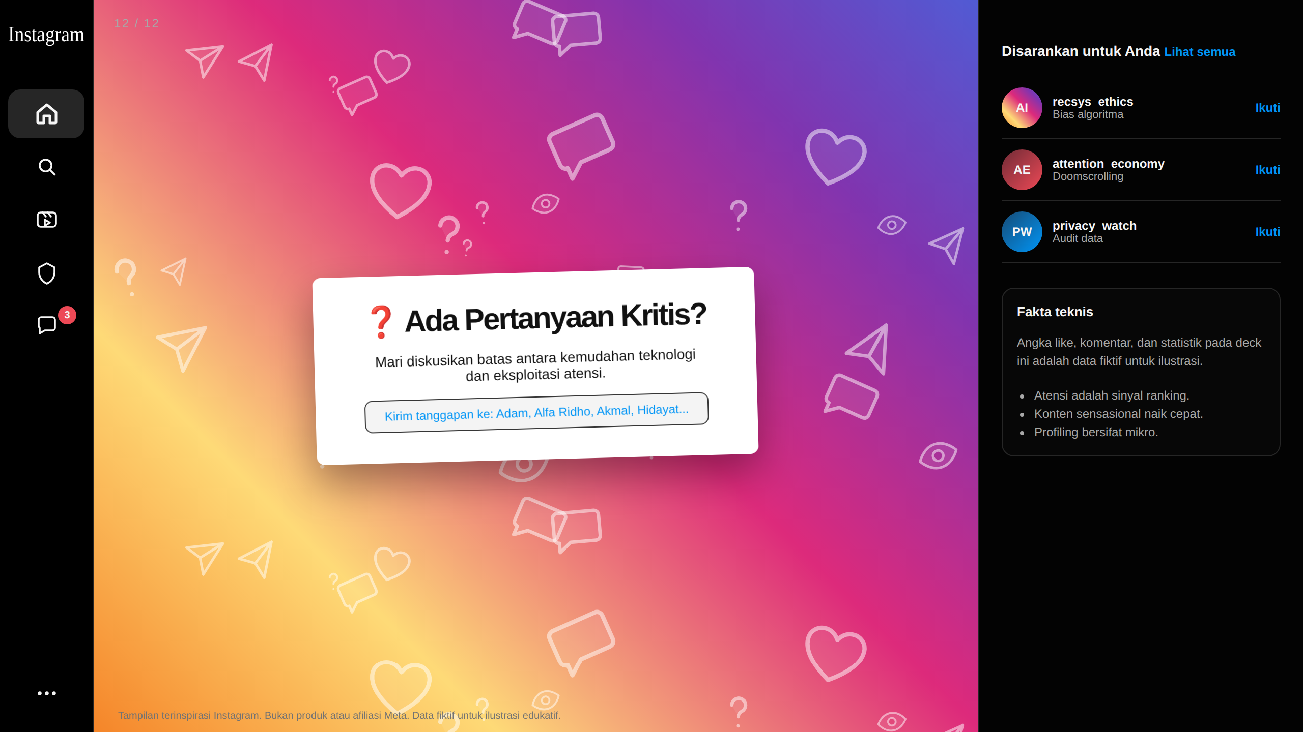
Notes:
❓ Ada Pertanyaan Kritis? Mari diskusikan batas antara kemudahan teknologi dan eksploitasi atensi. Kirim tanggapan ke: Adam, Alfa Ridho, Akmal, Hidayat...

